Slide 1
第1４５回大分県病院薬剤師会県南地区研修会
日病薬病院薬学認定薬剤師制度（Ⅴ－２：１点（申請中））
日本薬剤師研修センター（１点：（申請中））
謹啓 時下、皆様方には益々ご清祥のこととお慶び申し上げます。
さて、この度、「第１４５回 大分県病院薬剤師会県南地区研修会」を下記の通り
開催する運びとなりましたのでご案内申し上げます。
ご多忙の折恐縮ですが、ご出席賜りますようお願い申し上げます。 謹白
幹事：津久見市医師会立津久見中央病院 薬剤部
日時
２０２２年６月１４日（火）18:30～20:00
会場
Web配信（ZOOMウェビナー）※裏面をご参照ください
テーマ
認知症およびそのケアと予防
一般演題
18：30～19：00
「薬剤師に関する診療報酬項目について」
エーザイ株式会社キーアカウント統括部 田川大介
特別講演
19：00～20：00
『認知症予防の新たな展開
～運動と睡眠の重要性～』
大分大学医学部神経内科学講座 准教授
木村成志 先生
共催：大分県病院薬剤師会県南地区／佐伯市薬剤師会／エーザイ株式会社

Slide 2
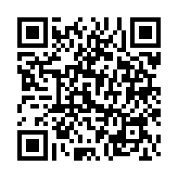
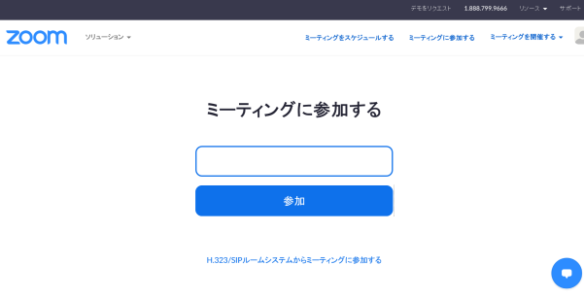
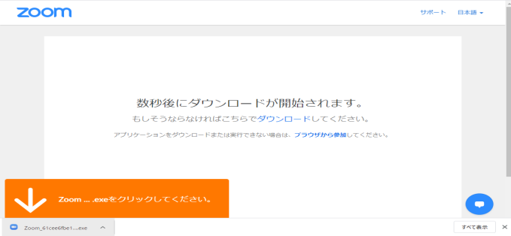
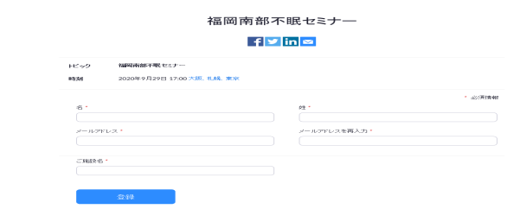
参加方法
Zoom会議システムよりご参加いただけます。下記URL2次元コードよりご参加ください。
ID：811 0077 6555
パスコード：Kennan0614
https://us06web.zoom.us/webinar/register/WN_uHttcDfCSZG-qBN6bIxqVQ
Zoomアプリ未取得の先生は
こちらの画面が立ち上がります。
既にZoomアプリをお持ちの先生は
こちらの画面が立ち上がります。
Zooｍをお持ちでない場合は、
「ブラウザが何も起こらなければ ダウンロードして
開始してくださいZoom」を選択します。
アプリをインストールするように促されますので、
「実行」をクリックします。
または「ブラウザから参加」を押してZoomアプリを
インストールしなくてもアクセスが可能です。
1. 赤枠内に上記記載の
ID：811 0077 6555 をご入力ください。
2. 次に御氏名、アドレス、御施設名を
ご入力ください。単位申請に必須です。
登録完了後、待機状態となります。
開始までそのままお待ちください。
お預かりしたメールアドレスは、セミナーＵＲＬ配信のみに使用いたします。
ご注意下さい：単位取得要件が増えました。
⇓
キーワード報告が必要となります。
頂戴したアドレス宛にURLが送信され
た場合、そのURLのクリックにて会議に
入る事ができます。
①講演の『始め』と『終わり』にキーワードが紹介されます⇒必ずメモして下さい
②講演終了後退出ボタンをクリックするとアンケート画面に移行します。ご回答下さい。
必要事項：「ご施設名」「ご施設住所」「始め：キーワード」「終わり：キーワード」
※日本薬剤師研修センター単位取得ご希望の先生方は薬剤師免許番号をご回答ください。
※不測のトラブル等により「キーワード報告」が出来なかった場合は、
下記メールにてキーワードをお受け致します。【6月15日(水)12:00 厳守】
メール送付先：JCHO南海医療センター薬剤部 谷口公章
taniguchi-kimiaki@nankai.jcho.go.jp
問い合わせ先 エーザイ株式会社 松浦清一090-7635-2330
本講演会は、ご参加登録をいただいた医療関係者の皆さまに限り、ご視聴いただくことが可能です。
本講演会で投影される情報（文字、写真、図、イラストなど）の二次利用はお控えください。
ご入力いただきました個人情報は、本講演会に関するご連絡に使用させていただきます。個人情報はエーザイ株式会社の個人情報保護方針（ https://www.eisai.co.jp/privacy/）に基づき安全かつ適切に管理いたします。

